Slide 1

Môn Toán – Lớp 4
PHÉP CHIA PHÂN SỐ

Slide 2
YÊU CẦU CẦN ĐẠT
Thực hiện được phép chia hai phân số.
Vận dụng phép chia phân số vào giải các bài toán liên quan.
Rèn tính cẩn thận, trình bày bài sạch sẽ.

Slide 3


KHỞI ĐỘNG

Slide 4


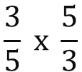
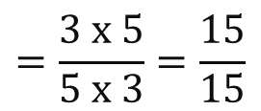
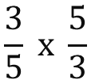
Thứ ngày tháng năm 2022
Toán
Khởi động:
Câu 1: Một tấm bìa hình chữ nhật ABCD có diện tích 20cm², chiều rộng tấm bìa là 4cm. Tính chiều dài của tấm bìa.
A. 4cm B. 5cm C. 80cm D. 5dm
Câu 2: Tính:
$$\frac{3}{5} x \frac{5}{3}$$
$$\frac{3}{5} x \frac{5}{3}$$
$$=\frac{3 x 5}{5 x 3}=\frac{15}{15}$$
=
1

Slide 5






Thứ ngày tháng 3 năm 2022
Toán
Khởi động:
$$\frac{2}{7}$$
Tìm phân số đảo ngược của phân số
$$\frac{7}{2}$$
$$\frac{2}{7}$$
* là phân số đảo ngược của phân số
$$\frac{5}{8}$$
Tìm phân số đảo ngược của phân số
$$\frac{8}{5}$$
$$\frac{5}{8}$$
* là phân số đảo ngược của phân số

Slide 6
Khám phá

Slide 7





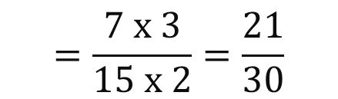


Thứ ngày tháng 3 năm 2022
Toán
PHÉP CHIA PHÂN SỐ
II. Bài mới:
$$\frac{21}{30}$$
m
Ví dụ: Hình chữ nhật ABCD có diện tích m², chiều rộng là m. Tính chiều dài của hình đó.
? m
B
A
$$\frac{7}{15}$$
$$\frac{2}{3}$$
$$\frac{7}{15}$$
m²
23
m
D
C
$$\frac{7}{15} : \frac{2}{3}$$
Để tính chiều dài của hình chữ nhật ta làm phép chia:
Để tính chiều dài của hình chữ nhật ta làm thế nào?
$$\frac{7}{15} : \frac{2}{3}$$
$$\frac{7}{15} x \frac{3}{2}$$
$$=\frac{7 x 3}{15 x 2}=\frac{21}{30}$$
Ta có:
=

Slide 8

Ví dụ:
7 15
2 3
:
7
7
2
21
2
:
=
x
=
15
3
15
3
30
2
3
3
2
21 30
Chiều dài hình chữ nhật là:
m

Slide 9
Thứ ngày tháng 3 năm 2022
Toán
PHÉP CHIA PHÂN SỐ
GHI NHỚ:
Khi chia hai phân số ta làm thế nào?
Khi chia hai phân số, ta lấy phân số thứ nhất nhân với phân số thứ hai đảo ngược.

Slide 10
Luyện tập

Slide 11





Thứ ngày tháng 3 năm 2022
Toán
PHÉP CHIA PHÂN SỐ
$$\frac{2}{3}$$
$$\frac{4}{7}$$
$$\frac{3}{5}$$
$$\frac{9}{4}$$
$$\frac{10}{7}$$
Bài 1: Viết phân số đảo ngược của mỗi phân số sau: ; ; ; ; .

Slide 12



Thứ ngày tháng 3 năm 2022
Toán
PHÉP CHIA PHÂN SỐ
Bài 1:
Bài 2: Tính:
a) b) c)
$$\frac{3}{7} : \frac{5}{8}$$
$$\frac{8}{7} : \frac{3}{4}$$
$$\frac{1}{3} : \frac{1}{2}$$

Slide 13
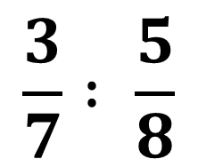
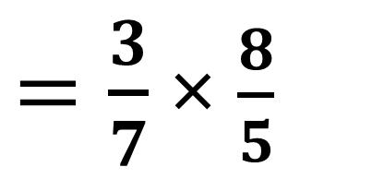
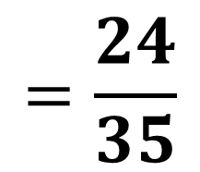
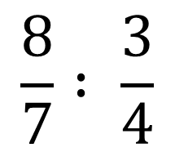
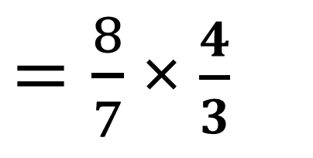
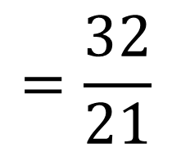
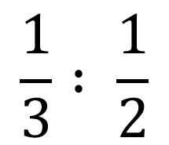
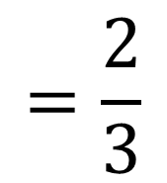
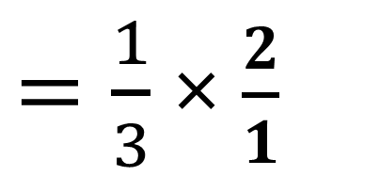
Ta lấy phân số thứ nhất nhân với phân số thứ hai đảo ngược.
Muốn thực hiện phép chia hai phân số ta làm thế nào?
Bài 2. Tính:
a)
b)
c)

Slide 14
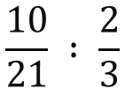

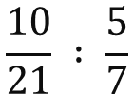

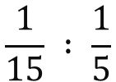

Thứ , ngày tháng 3 năm 2022
Toán
PHÉP CHIA PHÂN SỐ
Bài 1:
Bài 2:
Bài 3: Tính:
a)
$$\frac{2}{3} x \frac{5}{7}$$
$$\frac{10}{21} : \frac{5}{7}$$
$$\frac{10}{21} : \frac{2}{3}$$
$$\frac{1}{5} x \frac{1}{3}$$
$$\frac{1}{15} : \frac{1}{5}$$
$$\frac{1}{15} : \frac{1}{3}$$
b)

Slide 15
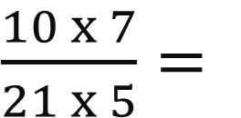
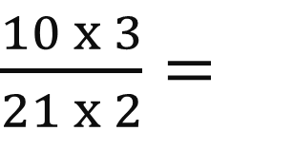
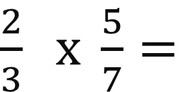
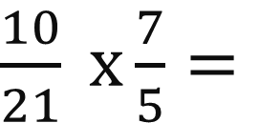
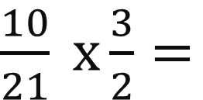
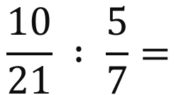
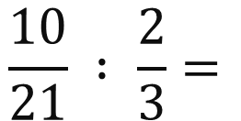



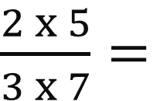
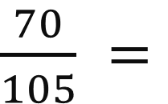
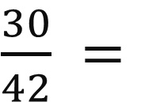
Bài 3. Tính
Cách 1:
$\frac{2}{3} x \frac{5}{7}=$
$\frac{2 x 5}{3 x 7}=$
$\frac{10}{21}$
$$\frac{10}{21} : \frac{5}{7}=$$
$\frac{10}{21} x\frac{7}{5}=$
$\frac{10 x 7}{21 x 5}=$
$\frac{70}{105} =$
$\frac{2}{3}$
$$\frac{10}{21} : \frac{2}{3}=$$
$\frac{10}{21} x\frac{3}{2}=$
$\frac{10 x 3}{21 x 2}=$
$\frac{30}{42} =$
$\frac{5}{7}$

Slide 16
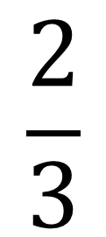


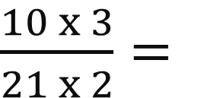
“Lấy tích chia cho phân số thứ nhất thì được phân số thứ hai, lấy tích chia cho phân số thứ hai thì được phân số thứ nhất”
Bài 3. Tính
Nêu nhận xét về
mối quan hệ giữa 3 phép tính
Cách 2:
2
1
$$\frac{10}{21} : \frac{5}{7}=$$
$\frac{10}{21} x\frac{7}{5}=$
$\frac{10 x 7}{21 x 5}=$
$\frac{2}{3}$
3
1
5
1
$$\frac{10}{21} : \frac{2}{3}=$$
$\frac{10}{21} x\frac{3}{2}=$
$\frac{10 x 3}{21 x 2}=$
$\frac{5}{7}$
7
1

Slide 17
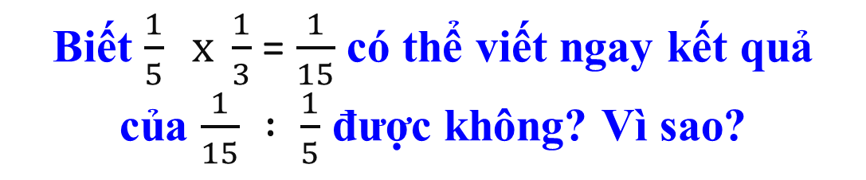
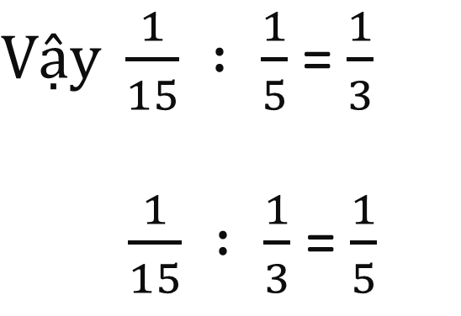
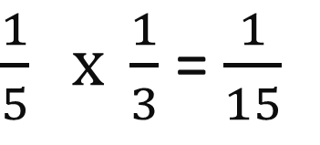
Bài 3. Tính
b)
$\frac{1}{5} x \frac{1}{3}$ = $\frac{1}{15}$
Biết $\frac{1}{5} x \frac{1}{3}$ = $\frac{1}{15}$ có thể viết ngay kết quả của $\frac{1}{15} : \frac{1}{5}$ được không? Vì sao?
$Vậy \frac{1}{15} : \frac{1}{5}$ = $\frac{1}{3}$
$\frac{1}{15} : \frac{1}{3}$ = $\frac{1}{5}$

Slide 18
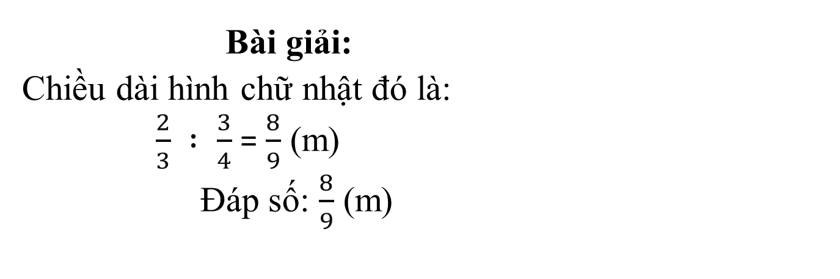
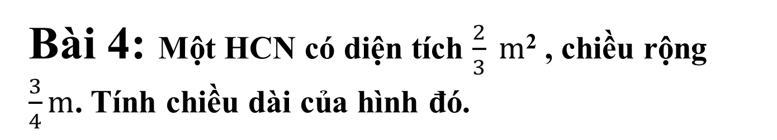
Bài 4: Một HCN có diện tích $\frac{2}{3} m$² , chiều rộng $\frac{3}{4}m$. Tính chiều dài của hình đó.
Muốn tìm chiều dài của hình chữ nhật ta làm thế nào?
Ta lấy diện tích chia cho chiều rộng.
Bài giải:
Chiều dài hình chữ nhật đó là:
$\frac{2}{3} : \frac{3}{4}$ = $\frac{8}{9}$ (m)
Đáp số: $\frac{8}{9}$ (m)

Slide 19
Vận dụng

Slide 20



Trò chơi
“Chọn số may mắn”

Slide 21


1
2
3
4
Con hãy nêu cách thực hiện phép chia phân số.
Xin chúc mừng con
Con được thưởng một tràng vỗ tay từ các bạn!
Chọn đáp án đúng
Chọn đáp án đúng

Slide 22
Định hướng học tập
- Ôn lại cách thực hiện phép chia phân số.
- Hoàn thành các bài tập vào vở ô li.
- Xem trước bài sau: Luyện tập.

Slide 23

Tạm biệt và hẹn gặp
các con vào giờ học sau!

